Slide 1

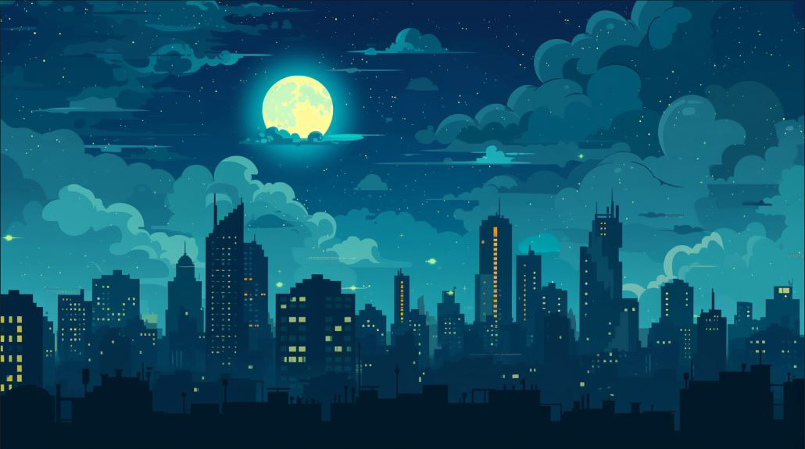


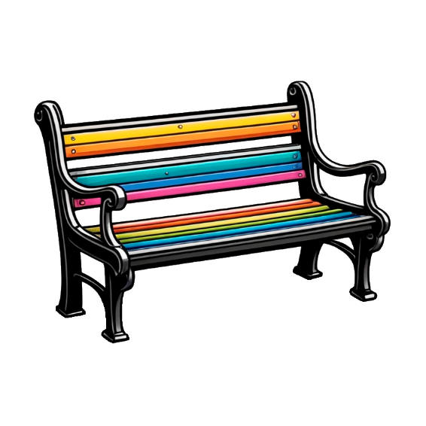
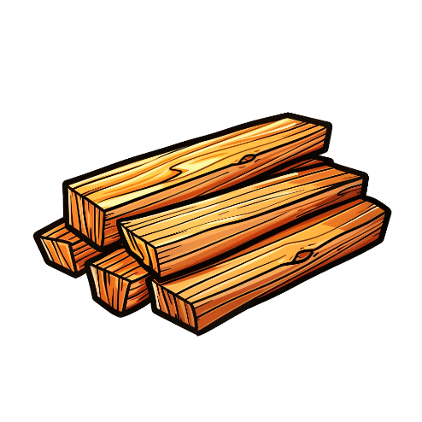

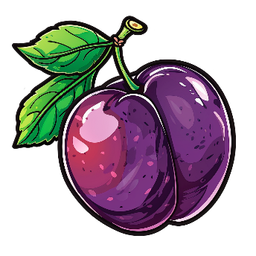
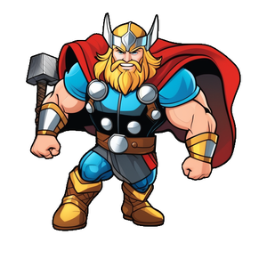

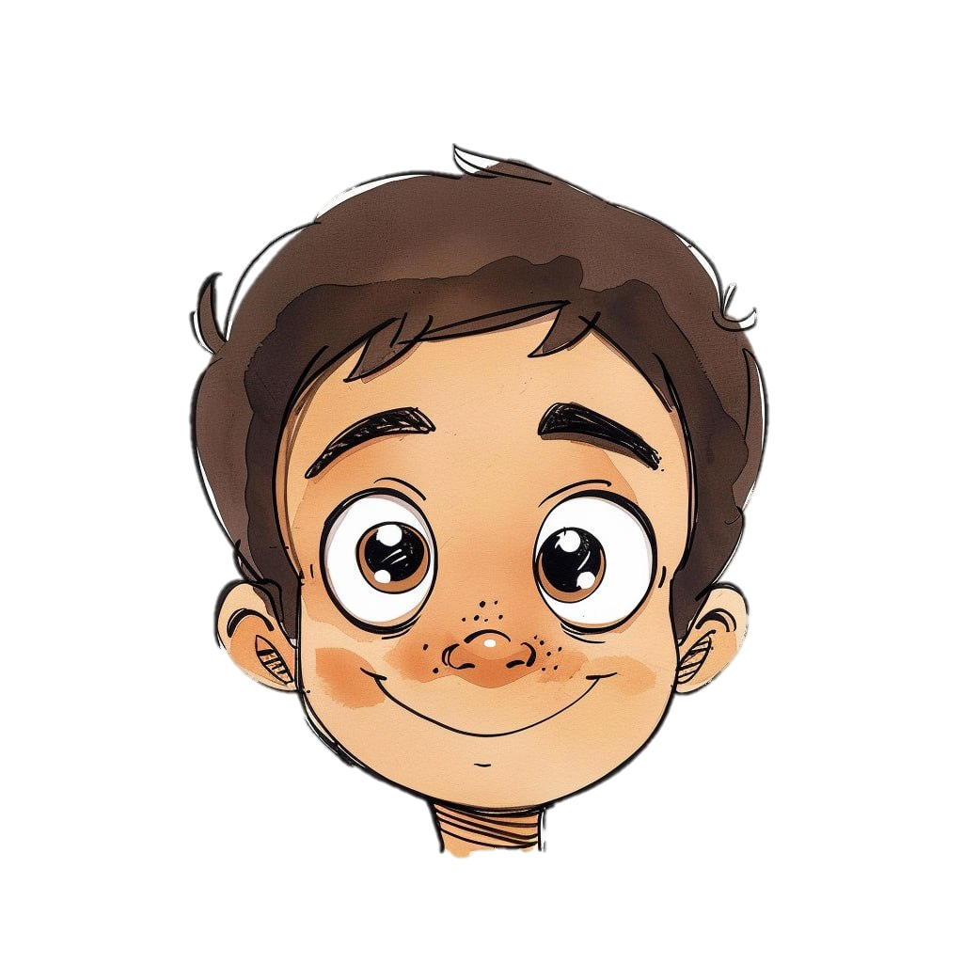
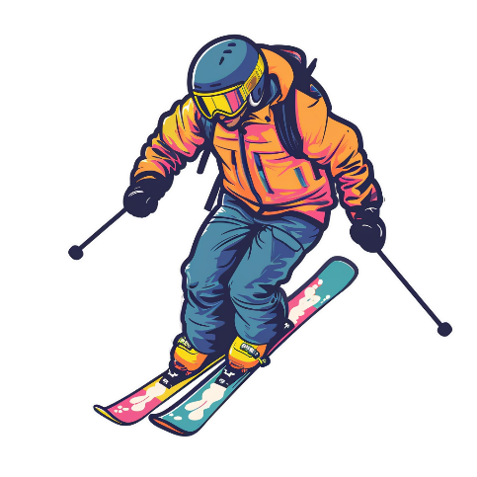
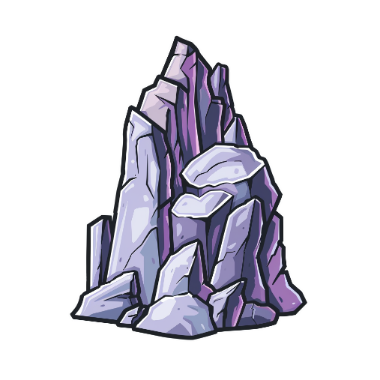
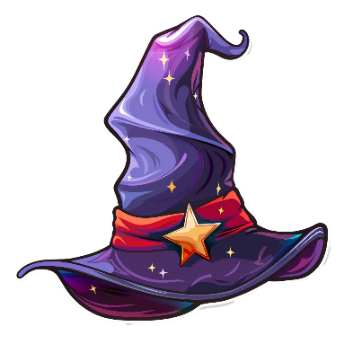

СЛАДКАЯ
(ВАТА)
ВЫСОКАЯ
(СКАЛА)
КОЛОТЫЕ
(ДРОВА)
СВЕТЛАЯ
(ГОЛОВА)
СПЕЛАЯ
(СЛИВА)
ВОЛШЕБНЫЙ
(КОЛПАК)
ВЕСЁЛЫЙ
(ЛЫЖНИК)
РАЗНОЦВЕТНАЯ
(ЛАВКА)

